Slide 1

Prevendo o Nível de Satisfação dos Clientes do Santander
Motivação
    Este projeto foi proposto como com prática após a conclusão do curso de Big Data Real-Time Analytics com Python e Spark da Data Science Academy, sendo assim o trabalho foi todo conduzido com pyspark.

Slide 2
Problema
Medir a satisfação do cliente é a chave para o sucesso e o Banco Santander criou um dataset com 76020 registros com 371 variáveis e o objetivo é classificar estes clientes utilizando spark.
Variáveis anonimizadas
Como meta foi estipulado um ROC de 70%

Slide 3


Tecnologia
Jupyter
Pyspark
  Libs : pyspark.ml
Bibliotecas para analise de dados como :
  Pandas
  Matplotlib, seaborn
  Kaggle

Slide 4

Etapas
Coleta dos dados utilizando API do kaggle
Importação dos dados para um DataFrame Spark
Exploração do dataset
Limpeza e preparação do dataset
Criação do Pipeline para Indexar o TARGET e realizar VectorAssembler
Divisão do dataset em Treino e Validação (70/30)
Seleção de variáveis utilizando ChiSqSelector (Top 10)
Criação do
- Logistic Regression
- Decision Tree
- Gradient Boost Classifier
- Random Forest
- Liner SVC
Metrica de avaliação ROC

Slide 5
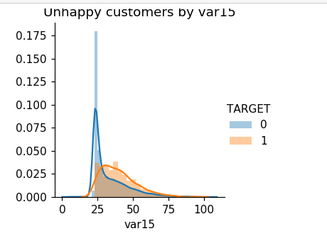
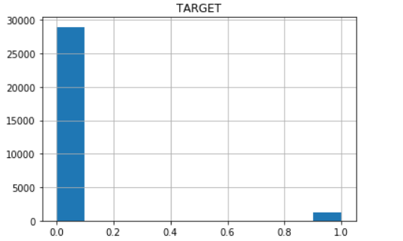
Dataset
76020 Linhas
371 Colunas
Sem valores nulos ou NaN, porém valores como -999999,
Variável TARGET desbalanceada
Todas variáveis numéricas

Slide 6
Data Preparation
Removida as variáveis com valores zero
Removida variáveis onde a maioria dos valores eram 9.999999999E9 ou 99999999
Variável var3 substituido valor -999999 pelo valor mais frequente 2
Criação do pipeline para Index
Split do dataset em treino(70%) e validação(30%)
Seleção de variáveis utilizando ChiSqSelector , selecionando as 10 variáveis mais importantes

Slide 7
Modelo
Modelo | ROC *validation dataset | Observação
Logistic Regression | 0.72769
Decision Tree Classifier | 0.5
Gradient Boost Tree Classifier | 0.73733 | - 10 MaxIter
Random Forest | 0.77418 | - 60 Trees
Linear SVC | 0.52183

Slide 8
Tunning
Modelo | Mean ROC *validation dataset | Observação
Logistic Regression | 0.781319 | TrainValidationSplit Train = 80%
Random Forest | 0.783547 | Cross validation Kfold = 3
Parametros avaliados:
  NumTrees
  MaxDepth
Metodos de split
  CrossValidator
  TrainValidationSplit

Slide 9
Conclusão
O modelo que melhor generalizou os dados foi Random Forest com ROC de 0.77418 no dataset de validação.
Melhorias:
  Utilizar

